Slide 1
עצים בינאריים ועצי חיפוש בינאריים
סדנא ב C++

Slide 2

עץ
אנו רוצים לשמור מידע על בני משפחה כולל קשרי המשפחה:
ננסה לשמור את בני משפחת אברהם אבינו במערך:
אומנם יש ייצוג לבני המשפחה, אך לא ניתן לדעת מה הם קשרי המשפחה.

Slide 3
דוגמא – עץ משפחה
ניתן לתאר את קשרי המשפחה באמצעות אילן יוחסין:
אברהם
יצחק
ישמעאל
......
עוד 6 בנים
עשו
יעקב
קדמה
......
עוד 9 בנים
קדר
נביות
דינה
בנימין
......
עוד 9 בנים
ראובן

Slide 4
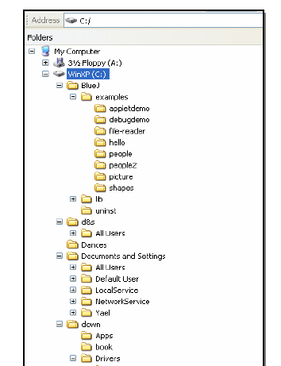
דוגמה נוספת לעץ - מערכת קבצים

Slide 5
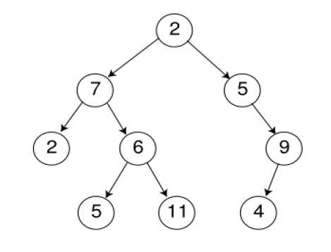
עצים בינאריים
עץ בינארי הוא מבנה נתונים המייצג עץ מושרש, בו:
  כל קודקוד/צומת מכיל נתון מסוים
  לכל קדקוד יש לכל היותר שני בנים

Slide 6
דוגמאות נוספות לעצים בינאריים
ג.
ב.
א.
ה.
ד.

Slide 7
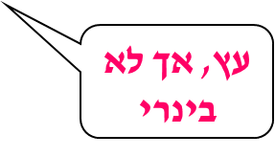
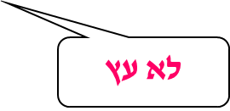
דוגמאות לעצמים שאינם עצים בינריים

Slide 8
עץ בינארי - מושגים
D
שורש
צומת פנימי
B
F
עלה
תת
עץ
שמאלי
תת
עץ
ימני
A
C
E
G
Notes:
עץ בינארי מורכב מצמתים, כאשר לכל צומת יש מידע המאוחסן בו. בנוסף, צומת יכול להצביע על בן ימני, גם הוא צומת, ועל בן שמאלי, צומת גם הוא.
לעיתים נשתמש גם במונח קדקוד לתיאור צומת (מילים נרדפות).
צומת שאין לו בנים נקרא עלה בעץ.
הצומת שאין לו אב בעץ נקרא שורש.
נוהגים לצייר עצים כאשר השורש הוא הצומת העליון ביותר בציור.
חלק העץ המכיל את הקדקודים F, G ו-E נקרא גם תת העץ המושרש בצומת F, או תת העץ הימני של העץ המושרש בקדקוד D.

Slide 9
חלקי העץ
Original tree
root
right subtree
left subtree
Notes:
אנו מגדירים את העץ הריק להיות עץ ללא צמתים.
אנו מסתכלים על עץ באופן רקורסיבי. ניתן לחלק עץ לא ריק לשלושה חלקים:
צומת השורש, תת עץ ימני, ותת עץ שמאלי

Slide 10
הגדרות בסיסיות
  הגדרה 1: צומת A הוא אב (parent) של צומת B אם B הוא בן (child) שמאלי או בן ימני של A.
  הגדרה 2: צומת B הוא צאצא (successor) של צומת A אם:
      B = A,
      B הוא בן (שמאלי או ימני) של A,
      B הוא צאצא של בן (שמאלי או ימני) של A.
  הגדרה 3: צומת A הוא אב קדמון (predecessor/ancestor) של צומת B אם B הוא צאצא של A.
  הגדרה 4: תת העץ המושרש בצומת A הוא תת העץ המכיל את כל הצאצאים של A.

Slide 11
הגדרות בסיסיות
  הגדרה 5: עומק (depth) של צומת הוא מספר הקשתות במסלול מהצומת אל שורש העץ (עומק השורש הוא לכן 0).
  הגדרה 6: גובה (height) של צומת שווה למספר הקשתות המקסימאלי במסלול מהצומת לעלה בתת העץ שלו (גובה של עלים הוא לכן 0).
  הגדרה 7: גובה (height) של עץ שווה לגובה של שורש העץ.
  הגדרה 8: גודל (size) של עץ שווה למספר הצמתים בעץ.
Notes:
*הערה: כדי לזכור, נחשוב על משמעות המושגים עומק וגובה לפי ציור של עץ (הפוך) ולא לפי המונח המילולי: שורש העץ הוא הקודקוד הגבוה ביותר בעץ (ולא הנמוך ביותר בעץ, כפי שאולי משתמע מההגדרה המילולית של המושג "גובה"), ועומקו הוא 0. כל קודקוד אחר עמוק יותר מהשורש (!), וגובה העלים הוא 0 (!).

Slide 12
המחלקה Binary Node (צומת בעץ בינארי)
template <class T> class Node
{
public:
Node * left;
Node * right;
T value;
Node (T value);
Node (T value, Node * left, Node * right);
};
template <class T> Node<T>::Node(T val)
: value(val), left(NULL), right(NULL)
{}

Slide 13
המחלקה Binary Tree
"נעטוף" את Binary Node באובייקט מסוג Binary Tree (בדומה לכך ש"עטפנו" את Link ב-List).

Slide 14
המחלקה Binary Tree
template <class T> class Tree
}
protected:
Node<T> * root;
public:
Tree() {root = NULL};
~Tree();
int IsEmpty() const;
void Clear() { Clear(root); root=NULL;}
void PreOrder() { PreOrder(root); }
void InOrder() { InOrder(root); }
void PostOrder() { PostOrder(root); }
virtual void Process(T val) {cout<<val<<" ";}
private:
void Clear(Node<T> * current);
void PreOrder(Node<T> * current);
void InOrder(Node<T> * current);
void PostOrder(Node<T> * current);
};

Slide 15
מהי רקורסיה?
אלגוריתם רקורסיבי הוא אלגוריתם אשר על מנת לפתור בעיה מסוימת, מפעיל את עצמו על מקרים פשוטים יותר של הבעיה.
בדרך כלל ייכלול האלגוריתם "תנאי עצירה", שיביא להפסקת הרקורסיה, שאם לא כן תהיה זו לולאה אינסופית.
מבחינה טכנית, הרקורסיה ממומשת בדרך כלל על ידי פונקציה שקוראת לעצמה.

Slide 16
דוגמא לרקורסיה:
חישוב n! ברקורסיה
n! = n(n-1)(n-2)(n-3)….1
int recFactorial(int n)
{
if(n<=1)
return 1;
return n*recFactorial(n-1);
}

Slide 17
סריקות של עצים
ישנן מספר דרכים לעשות מעבר סדרתי על כל צמתי העץ:
In Order – סריקה תוכית
Pre Order – סריקה תחילית
Post Order – סריקה סופית
נשתמש ברקורסיה על מנת לממש כל אחת מהסריקות (נראה זאת בהמשך)
Notes:
ישנן מספר דרכים לעשות מעבר סדרתי על כל צמתי העץ.
השיטה נפוצה ביותר נקראת InOrder.
בשיטה זו הסריקה מתבצעת כך:
הסריקה נקראת InOrder כי השורש נכנס בין סריקת התת העץ השמאלי לבין סריקת תת העץ הימני.
הגדרת הסריקה היא רקורסיבית, וכך גם מימושה.

Slide 18
סריקות של עצים
שמות השיטת מרמזות על הזמן בו מבקרים בשורש.
השיטה הנפוצה ביותר היא In Order:
    מעבר על תת העץ השמאלי (אם קיים)
    מעבר על השורש
    מעבר על תת העץ הימני (אם קיים)
Pre Order: שורש, שמאל, ימין
Post Order: שמאל, ימין, שורש
Notes:
ישנן מספר דרכים לעשות מעבר סדרתי על כל צמתי העץ.
השיטה נפוצה ביותר נקראת InOrder.
בשיטה זו הסריקה מתבצעת כך:
הסריקה נקראת InOrder כי השורש נכנס בין סריקת התת העץ השמאלי לבין סריקת תת העץ הימני.
הגדרת הסריקה היא רקורסיבית, וכך גם מימושה.

Slide 19
דוגמאות לסריקות על עץ בינארי
15
9
2
7
4
3
5
19
In Order – 5, 7, 9, 15, 4, 19, 2, 3
Pre Order – 15, 9, 7, 5, 2, 4, 19, 3
Post Order – 5, 7, 9, 19, 4, 3, 2, 15

Slide 20
סריקת InOrder במחלקה Binary Tree
template <class T>
void Tree<T>::InOrder(Node<T> * current)
{
// visit left child, Node, right child
if (current)
}
InOrder(current->left);
Process(current->value); //do something…
InOrder(current->right);
}
{
Notes:
אם יש בן שמאלי, בצע סריקת Inorder שלו.
הוסף את השורש.
אם יש בן ימני, בצע סריקת Inorder שלו.

Slide 21
סריקת Pre Order במחלקה Binary Tree
template <class T>
void Tree<T>::PreOrder(Node<T> * current)
{
// visit Node, left child, right child
if (current)
}// Process current Node
Process(current->value);
// then visit children
PreOrder(current->left);
PreOrder(current->right);
{
{

Slide 22
סריקת Post Order במחלקה Binary Tree
template <class T>
void Tree<T>::PostOrder(Node<T> * current)
}
// visit left child, right child, node
if (current)
}
PostOrder(current->left);
PostOrder(current->right);
Process(current->value);
{
{

Slide 23
עץ-חיפוש-בינרי
Binary Search Tree
15
כל הערכים הנמצאים בתת-עץ השמאלי של צומת כלשהו קטנים מהערך שבצומת, וכל הערכים הנמצאים בתת-עץ הימני של הצומת גדולים או שווים לערך זה.
6
16
5
8
26
6
9

Slide 24
המחלקה Binary Search Tree
template <class T>
class SearchTree : public Tree<T>
{
public:
// protocol for search trees
void Add(T value);
int Includes(T value) const {return Includes(root,value);}
void Remove(T value);
private://internal methods
void Add(Node<T> * current, T val);
int Includes(Node<T> * current, T val) const;
// method used internally to delete top Node
Node<T> * Remove(Node<T> *);
};

Slide 25
הוספת קודקוד לעץ חיפוש בינארי
template <class T>
void SearchTree<T>::Add(Node<T> * current, T val)
{
if (current->value < val)
// Add to right subtree
if (!current->right)
}
current->right=new Node<T>(val);
return;
{
else
Add(current->right,val);
else
// Add to left subtree
if (!current->left)
}
current->left=new Node<T>(val);
return;
{
else
Add(current->left,val);
{
template <class T>
void SearchTree<T>::Add(T val)
{
// Add value to binary search tree
if (!root)
}
root = new Node<T>(val);
return;
{
Add(root,val);
{

Slide 26
חיפוש קודקוד לעץ חיפוש בינארי
template <class T>
int SearchTree<T>::Includes(Node<T> * current,T val) const
{
  // see if argument value occurs in tree
  if(!current)
  return 0;// not found, we arrive a leaf
  if (current->value == val)
  return 1;
  if (current->value < val)
  return Includes(current->right,val);
  else
  return Includes(current->left,val);
{

Slide 27
מחיקת קודקוד מעץ חיפוש בינארי
template <class T>
void SearchTree<T>::Remove(T val)
}
//call for internal remove method...
{
לשיעורי בית נממש את מחיקת קודקוד מעץ חיפוש בינארי
בשקפים הבאים נדון במקרים האפשריים בזמן מחיקת קודקוד מעץ חיפוש בנארי לקוח מהאתר: http://www.algolist.net/Data_structures/Binary_search_tree/Removal

Slide 28
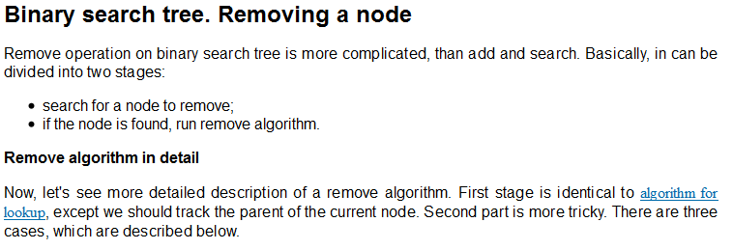
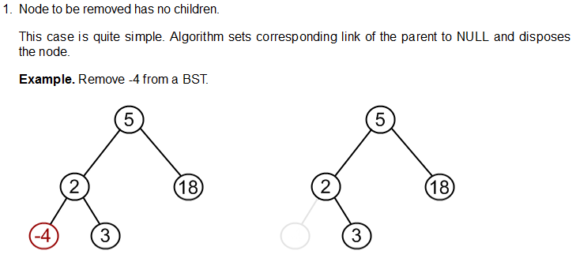

Slide 29
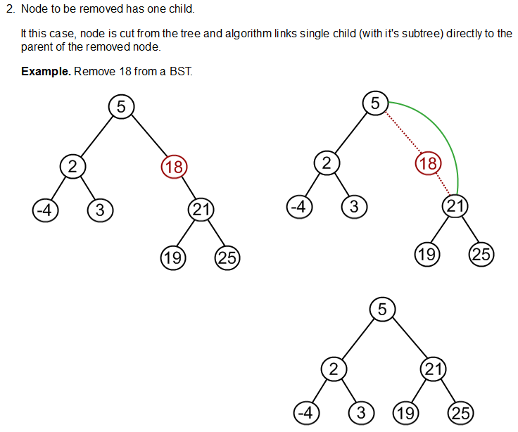

Slide 30
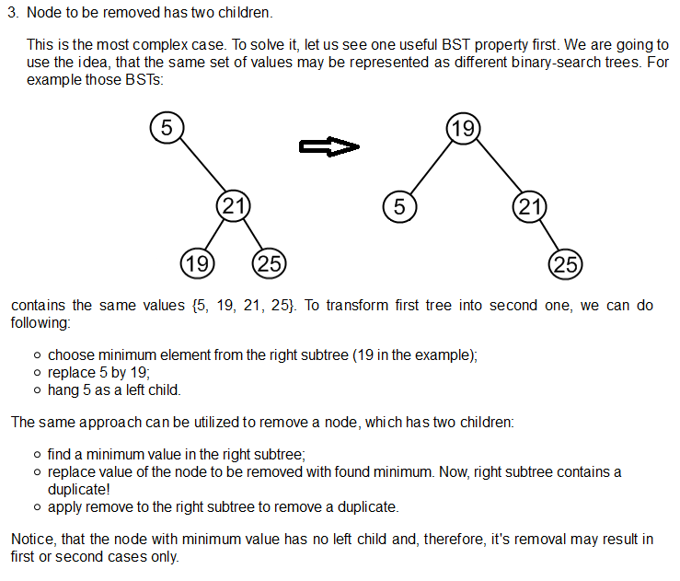

Slide 31
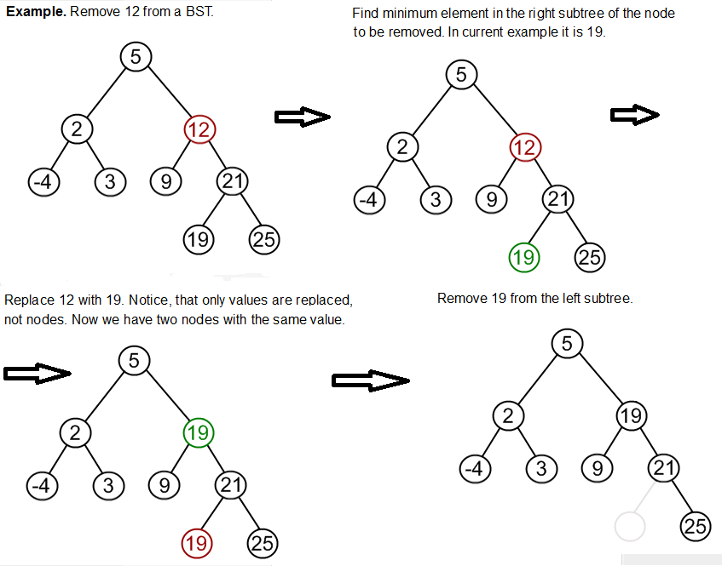

Slide 32
